Slide 1
Attack Lab
张廷基
ztj22@mails.tsinghua.edu.cn

Slide 2
目录
Part 1 实验内容
Part 2 准备工作
Part 3 作业提交

Slide 3
实验内容
缓冲区溢出攻击
一种利用软件内存管理漏洞的、高危的攻击技术
根本原因：程序没有判断输入的字符串的长度
输入的字符串可能超出缓冲区的范围。如果精心设计，超出缓冲区的数据可以覆盖栈上的关键数据，从而劫持程序控制流。

Slide 4
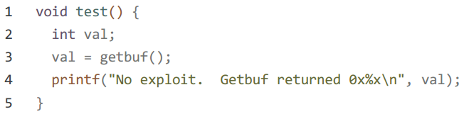
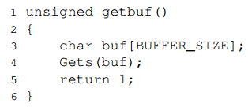
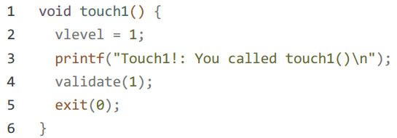
第1题
目标：函数test调用函数getbuf后，直接运行函数touch1，不返回到函数test。

Slide 5
题目提示
buf缓冲区的具体位置和大小取决于BUFFER_SIZE以及gcc的分配策略
ctarget为二进制，BUFFER_SIZE的大小以及地址需要从汇编代码中得到
反汇编：objdump

Slide 6
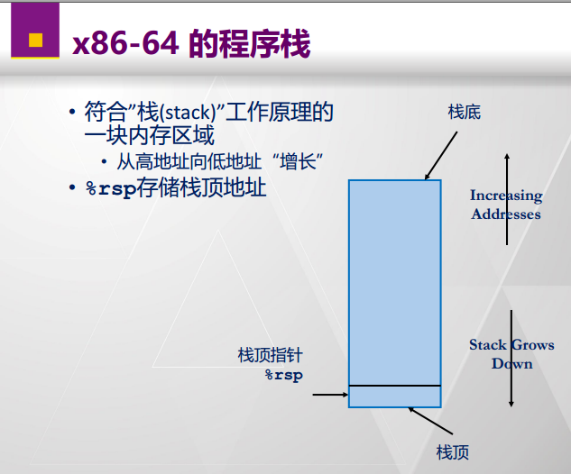
复习
过程调用指令:
call label 将返回地址压入栈，程序指针跳转至label
返回地址
Call指令的下一条指令地址
过程返回的指令:
ret 弹出栈顶的返回地址、 跳转至返回地址

Slide 7
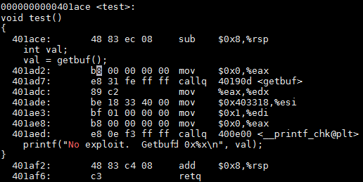
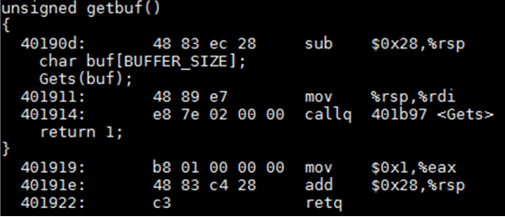
正常情况
命令：objdump -d
绿色：程序PC指针
右侧：执行完PC指向的指令后的程序栈结果
高地址
栈顶指针rsp
低地址

Slide 8
正常情况
call label 将返回地址压入栈，跳转至label
高地址
栈顶指针rsp
0x401adc
低地址

Slide 9
正常情况
高地址
栈顶指针rsp
0x401adc
低地址

Slide 10
正常情况
高地址
0x401adc
…
开辟缓冲区，用于存放输入的字符
…
栈顶指针rsp
低地址

Slide 11
正常情况
rsp赋值给rdi，rdi是函数Gets的输入参数（缓冲区起始地址）
高地址
0x401adc
…
开辟缓冲区，用于存放输入的字符
…
栈顶指针rsp
低地址

Slide 12
正常情况
高地址
栈顶指针rsp
0x401adc
…
…
低地址

Slide 13
正常情况
ret 跳转至栈顶的返回地址
高地址
栈顶指针rsp
0x401adc
…
…
低地址

Slide 14
正常情况
ret 跳转至栈顶的返回地址
高地址
栈顶指针rsp
…
…
低地址

Slide 15
异常情况（目标）
rsp赋值给rdi，rdi是函数Gets的输入参数（缓冲区起始地址）
高地址
0x401adc
…
开辟缓冲区，用于存放输入的字符
…
栈顶指针rsp
低地址

Slide 16
异常情况
rsp赋值给rdi，rdi是函数Gets的输入参数（缓冲区起始地址）
高地址
0x401adc
符字入输的计设心精
…
开辟缓冲区，用于存放输入的字符
…
栈顶指针rsp
低地址

Slide 17
异常情况
高地址
栈顶指针rsp
0x401adc
符字入输的计设心精
…
…
低地址

Slide 18
异常情况
ret 跳转至栈顶的返回地址
高地址
栈顶指针rsp
0x401adc
符字入输的计设心精
…
…
低地址

Slide 19
异常情况
ret 跳转至栈顶的返回地址
高地址
栈顶指针rsp
…
…
低地址

Slide 20
异常情况
ret 跳转至栈顶的返回地址
高地址
控制流被控制
栈顶指针rsp
…
…
低地址

Slide 21
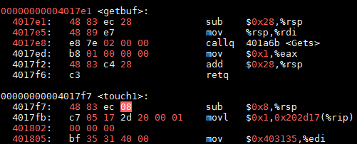
解题过程
反汇编 ctarget
objdump -d ctarget > ctarget.d

Slide 22
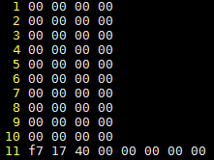
解题过程
touch1 的起始地址：0x4017f7，注意有64位
(1.txt)

Slide 23
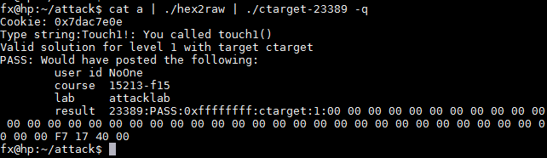
实验成功的截图

Slide 24
会改变栈顶指针rsp的值的指令：
push, pop, call, ret, 以及显式sub/add %rsp
输入需转化为二进制：
提供了hex2raw工具将16进制转为二进制：
cat 1.txt | ./hex2raw | ./ctarget –q
可以在执行时检查栈的内容：
Gdb中断点/单步走到检查点
(gdb) x/24x $rsp （x:examine，查看内存地址内容）

Slide 25
目录
Part 1 实验内容
Part 2 准备工作
Part 3 作业提交

Slide 26
获取Attack Lab文件
已在大家服务器的默认目录下，每个同学收到的文件内容有细微差别，不要误删除自己的文件
登录：ssh –p 31122 20xxxxxxxx@202.205.2.250
初始密码：见作业评语
首选（推荐）：配置SSH公钥登录（安全&免密码登录）
次选（不推荐）：密码登录，请勿设置弱密码
默认目录下有隐藏文件夹 .20xxxxxxxx，保存了实验文件备份
也可以下载文件在本地x86_64 位 Linux 环境尝试

Slide 27
Attack Lab文件
ctarget：需要攻击的文件 1
rtarget：需要攻击的文件 2
hex2raw：输入格式转换，文本文件转换成二进制文件
verify.sh：评分脚本
attacklab.pdf：说明文档，在网络学堂

Slide 28
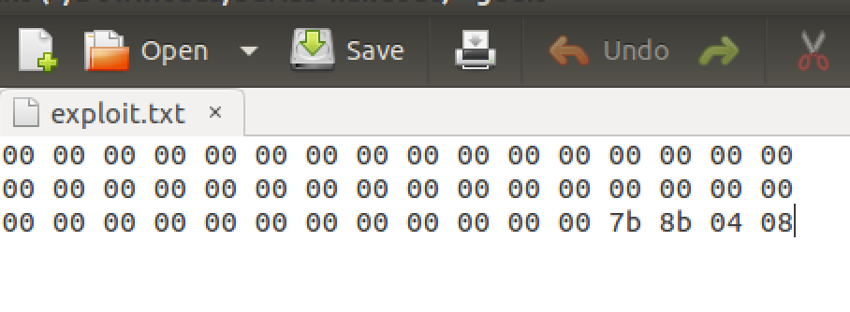
输入格式
16 进制，两位数字一组，需要补全前导零
空格分隔，或者换行

Slide 29
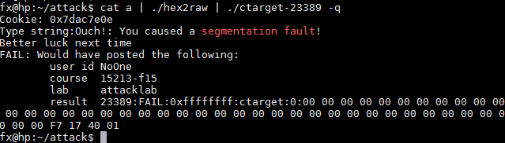
测试方法
参数说明
-q 本地运行，不提交到服务器
测试命令有多种写法，相互等价，详见attacklab.pdf 附录 A Using HEX2RAW
shell 输入输出重定向、shell管道

Slide 30
测试方法
参数说明
-q 本地运行，不提交到服务器
测试命令有多种写法，相互等价，详见attacklab.pdf 附录 A Using HEX2RAW
shell 输入输出重定向、shell管道

Slide 31
目录
Part 1 实验内容
Part 2 准备工作
Part 3 作业提交

Slide 32
作业如何提交&批改
5 个任务分别对应的 5 个字符串的文本文件
运行测试命令，查看输出结果

Slide 33
作业如何提交&批改
5 个任务分别对应的 5 个字符串的文本文件
运行测试命令，查看输出结果

Slide 34
提交的文件格式示例
2000xxxxxx.zip
2000xxxxxx
1.txt（要保证是 ASCII text，用 shell 命令：file 1.txt 验证）
2.txt
3.txt
4.txt
5.txt
2000xxxxxx.pdf（pdf格式，学号命名）

Slide 35
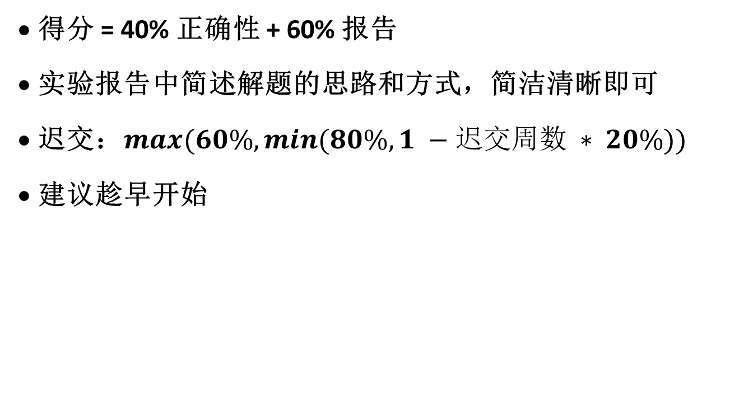
关于实验报告
得分 = 40% 正确性 + 60% 报告
实验报告中简述解题的思路和方式，简洁清晰即可
迟交：$max⁡(60\%, min(80\%, 1 −迟交周数 ∗ 20\%))$
建议趁早开始

Slide 36
Thanks
Questions?

